Slide 1

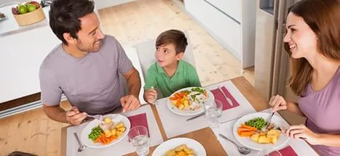
МБДОУ «Детский сад №18 «Родничок»
городского округа город Шарья Костромской области
Формирование
вкусовых привычек
у дошкольников

Slide 2

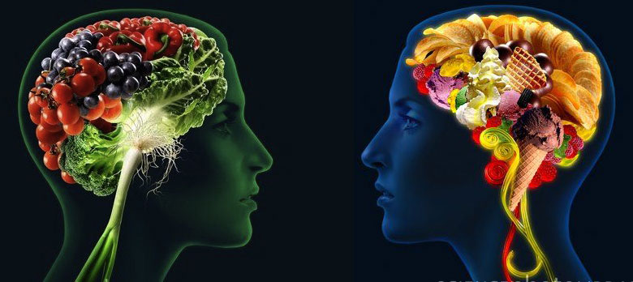
Семья, в которой вырос человек,
формирует у него определённые привычки,
в том числе и пищевые
Не смотря на то, что еда у нас в желудке,
отношение к ней вырабатывается у нас в голове

Slide 3
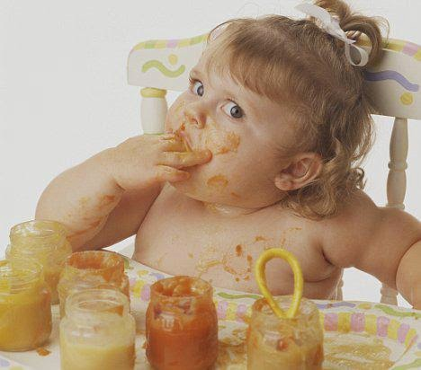
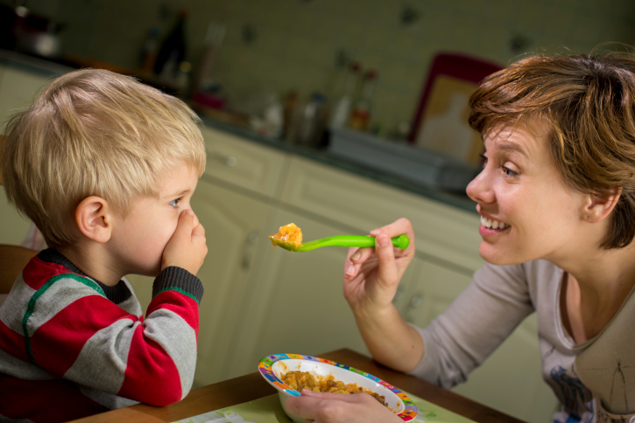
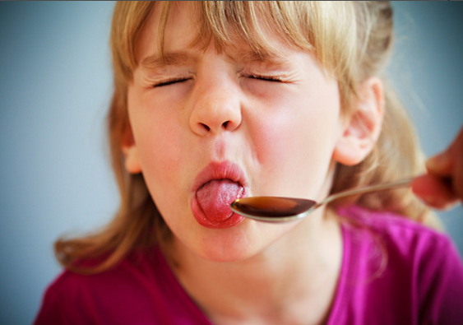
Расстройства аппетита
  Ребёнок постоянно хочет кушать и безостановочно что то жуёт
  Отказывается от всех видов пищи, кроме одного
  полностью отсутствует аппетит, полный отказ от пищи

Slide 4
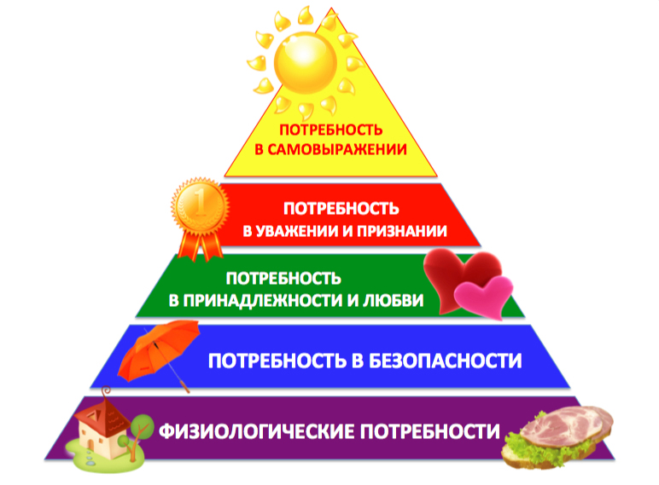
От приёма пищи человек должен получать удовольствие. Удовольствие от еды одно из базовых и лежит в основе всех потребностей человека. (пирамида Маслоу)

Slide 5

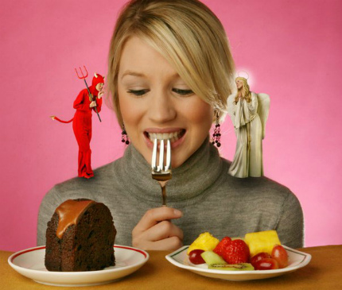
Пищевые привычки
Вредные
привычки
Полезные
привычки

Slide 6
Наши ошибки в формировании вкусовых привычек у детей
  «Что ты так долго ешь? Что ты копаешься? Нам пора идти, мы опаздываем!» или «Кто быстрее съест – тот молодец!»
  «Съедай всё до конца, оставлять нельзя!»
  «Запивай! Не ешь всухомятку!»
  Сразу после еды родители дают арбуз или фрукты, мороженое

Slide 7
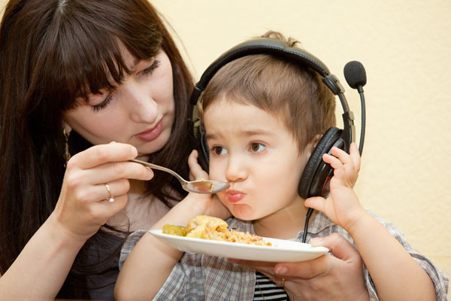


Наши ошибки в формировании вкусовых привычек у детей
  «Мама можно мне конфетку? Нет, сначала полезную пищу, потом сладкое!» или сладкое как вознаграждение за съеденное.
  К чаю должно быть что то сладкое!
  Включение мультфильмов во время еды

Slide 8
Наши ошибки в формировании вкусовых привычек у детей
  Однообразная еда
  Частая еда и бесконечные перекусы
  Постоянные уговоры или наоборот угрозы
  Скандалы и ругань на кухне во время еды
  «Ешь только с хлебом!» да ещё и с белым.
  Программирование на будущее: «Кушай, кушай моя помпушечка, всё равно если в нашей семье все полные и ты будешь такая!»

Slide 9


Как же быть?
Что делать?
  Развлечения убираем, телевизор может легко «сломаться»
  Кушать вместе с ребёнком за столом, формируя культуру потребления пищи, правила этикета
  Установить правильный пищевой режим в семье
  Если нет аппетита, смело пропускайте приём пищи.

Slide 10
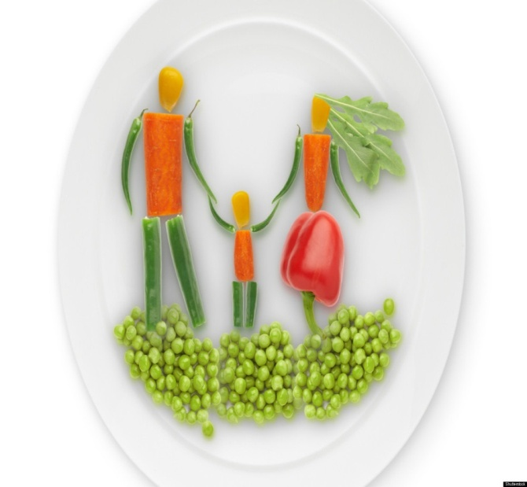
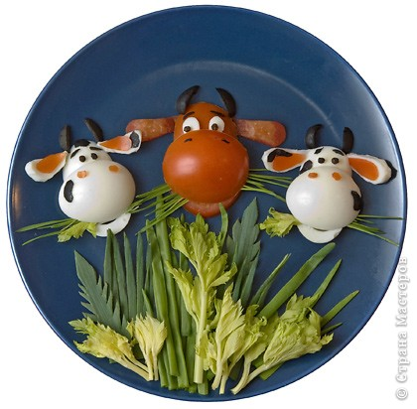
Как же быть?
Что делать?
  Маскируем нелюбимые продукты. Выполняем требования маленького гурмана, идём на хитрость. Блюдо должно выглядеть красиво, вызывать положительные эмоции. Уделяем внимание сервировке стола.
  Не показывайте вкусные десерты
  Не накладывайте слишком много еды в тарелку

Slide 11
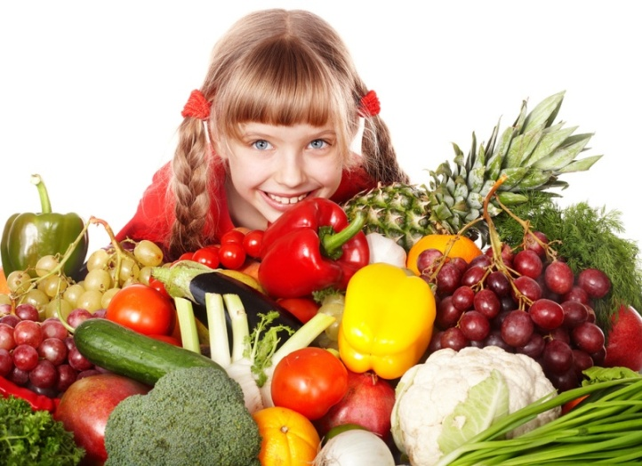
Как же быть?
Что делать?
  Не заставляйте его доедать – это здравый подход к питанию, и не нужно ребёнка от него отучать
  Следите за составом продуктов!
  Разнообразьте меню ребёнка. Добавляйте в меню новые продукты

Slide 12
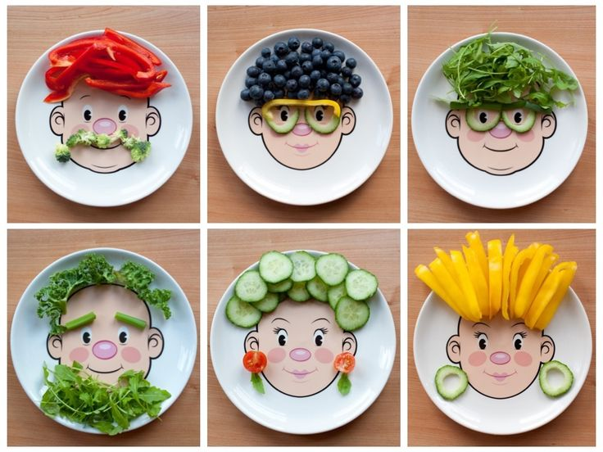

Slide 13

Как приучить ребёнка к новым продуктам?
  Решение проблемы состоит в том, что бы сделать эту еду «не новой»!
  Мы не просто едим продукты потому, что мы любим их. Мы любим их потому что постоянно едим. Снова и снова!

Slide 14

Только вы, уважаемые родители, ответственные за формирование вредных или полезных привычек у своих детей.

Slide 15
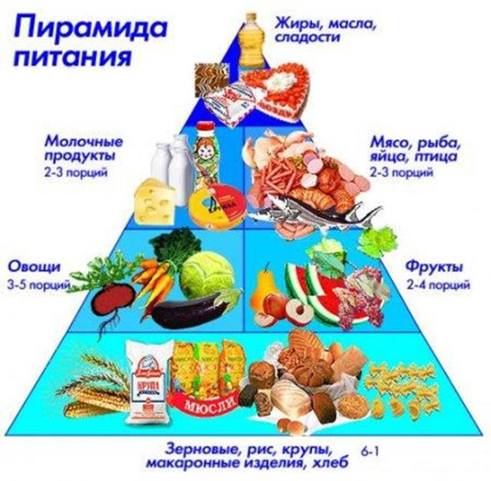
Традиционные советы всем родителям! - больше овощей, фруктов и соков,
необходимое количество простой воды, соблюдение пропорций классической пищевой пирамиды,
дробность прима пищи.
Это правильные пищевые привычки!

